Slide 1
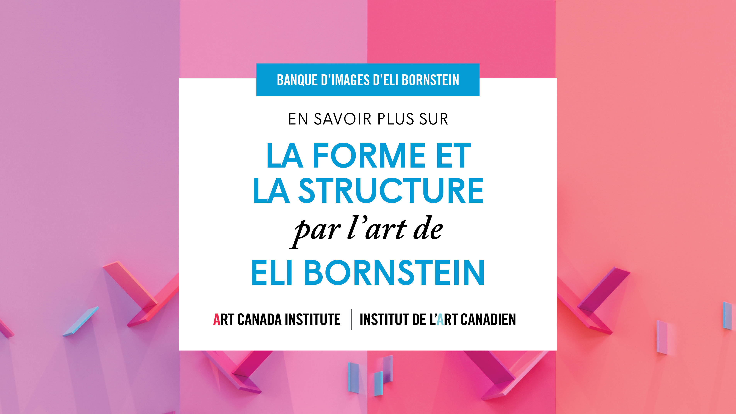

Slide 2
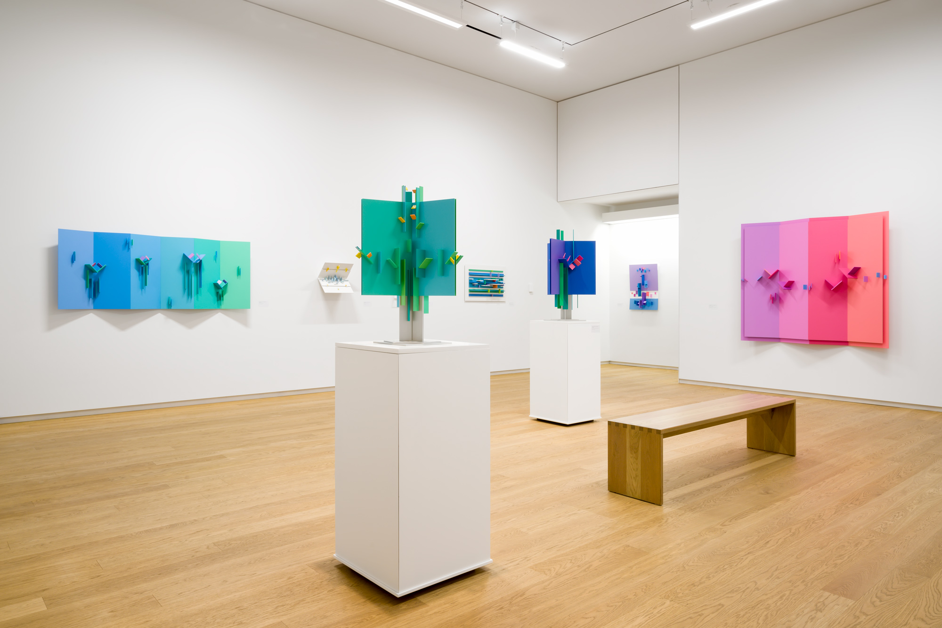
Vue d’installation de l’exposition Artist in Focus: Eli Bornstein (Artiste en vedette : Eli Bornstein) au Remai Modern, Saskatoon, 2019.

Slide 3
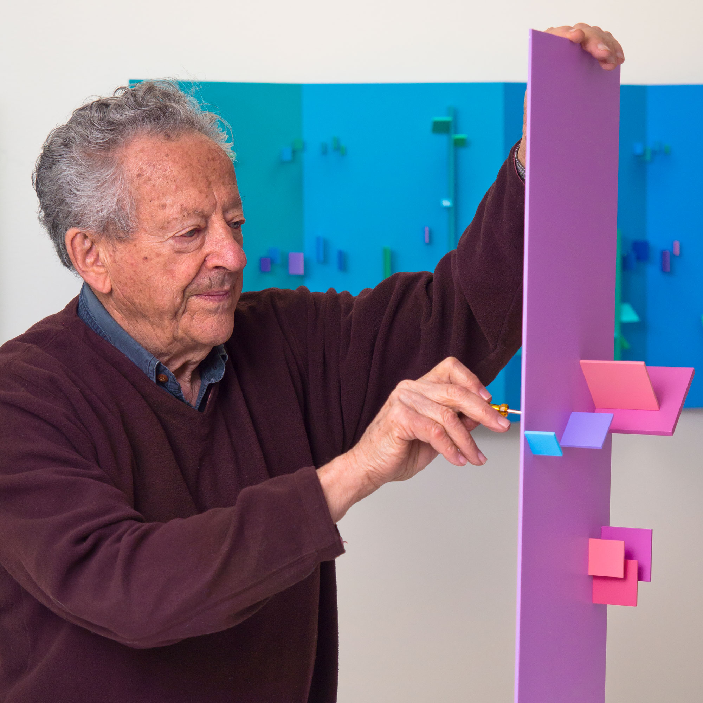
Eli Bornstein installant son œuvre dans le cadre de l’exposition Artist in Focus: Eli Bornstein (Artiste en vedette : Eli Bornstein) présentée au Remai Modern, Saskatoon, 2019.

Slide 4
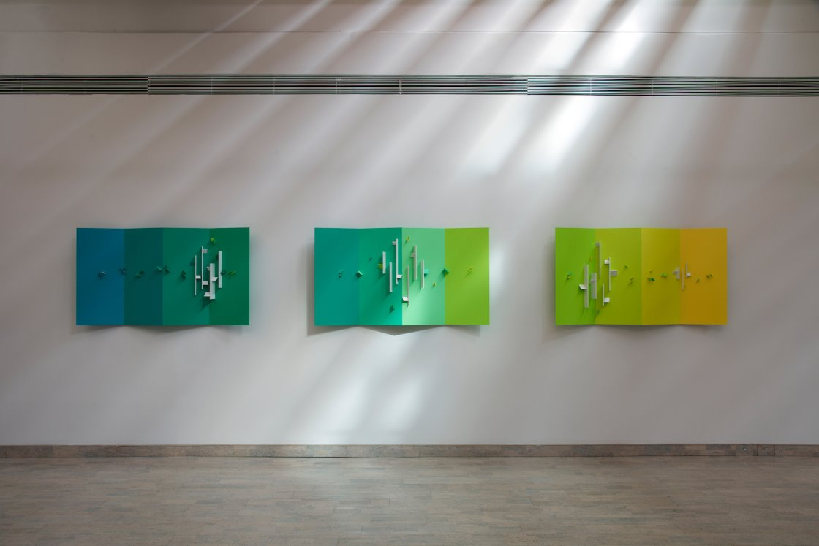
Vue d’installation d’œuvres d’Eli Bornstein, Structurist Relief No. 6 (Relief structuriste nº 6), 1999-2000, Structurist Relief No. 7 (Relief structuriste nº 7), 2000-2001, et Structurist Relief No. 8 (Relief structuriste nº 8), 2000-2002.

Slide 5
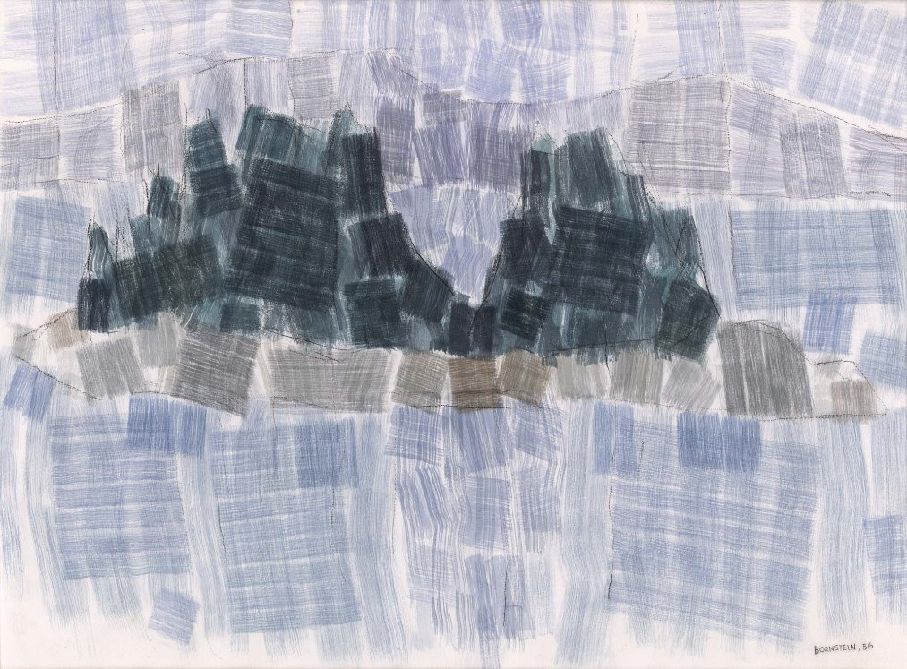
Eli Bornstein, The Island (L’île), 1956. Cette œuvre est la dernière peinture figurative réalisée par Bornstein avant qu’il ne se consacre entièrement à la construction de reliefs.

Slide 6
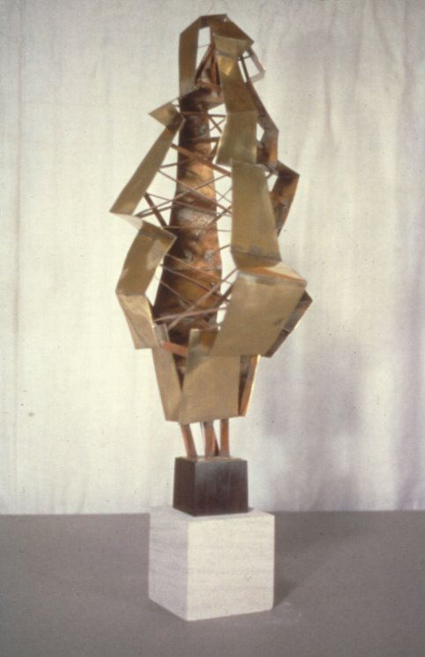
Eli Bornstein, Growth Motif No. 4 (Motif de croissance nº 4), 1956. Les premières sculptures de Bornstein démontrent qu’il préconise une technique d’assemblage plutôt qu’il ne façonne ou sculpte à proprement parler ses œuvres tridimensionnelles.

Slide 7
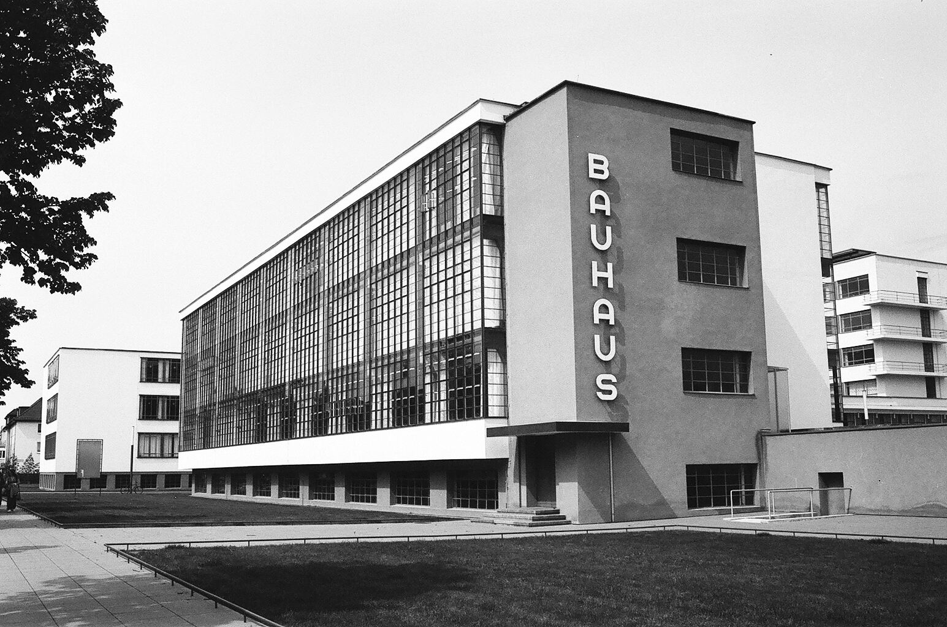
Le Bauhaus est développé à Dessau, Allemagne, s.d.
Le Bauhaus est reconnu pour son programme d’études intégrant beaux-arts, design et
artisanat.

Slide 8
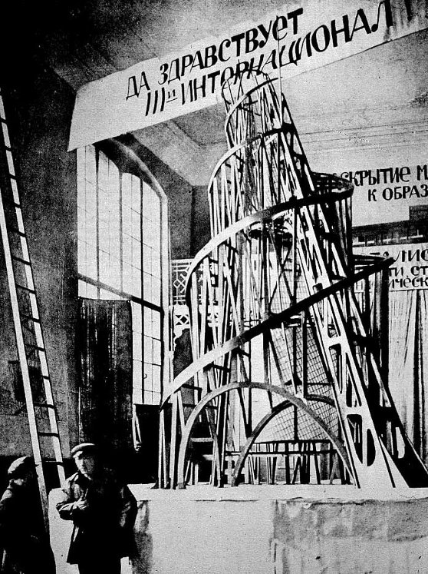
Vladimir Tatlin et un assistant devant la
maquette du Monument à la Troisième
internationale, 1920.

Slide 9
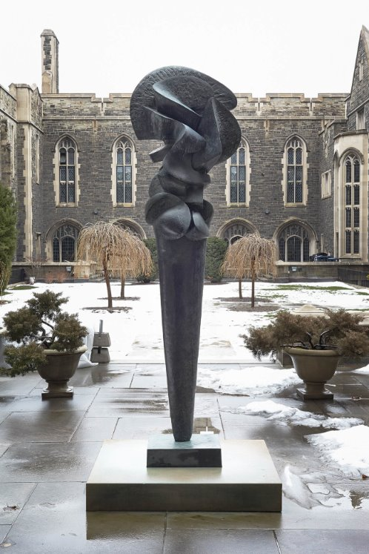
Sorel Etrog, Complexes of a Young
Lady (Complexes d’une jeune femme), 1962. Etrog est reconnu pour sa prédilection pour les formes organiques dans ses œuvres sculpturales.

Slide 10
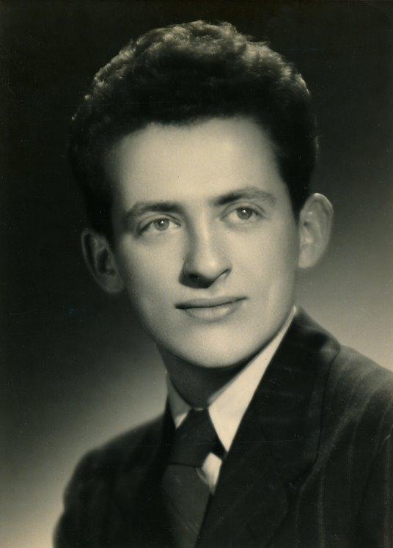
Eli Bornstein lors de la remise de son diplôme au Milwaukee State Teachers College, 1945.

Slide 11
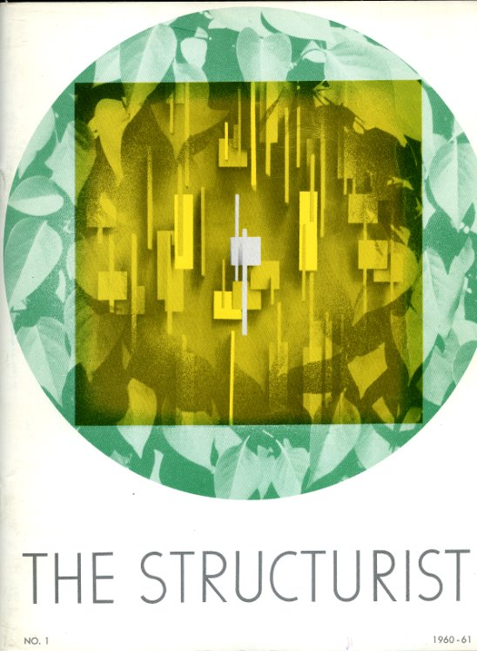
Couverture du numéro inaugural de la revue The Structurist, « Structurist Origins/Developments [Structuriste origines/ développements] », Eli Bornstein, dir., 1960.

Slide 12
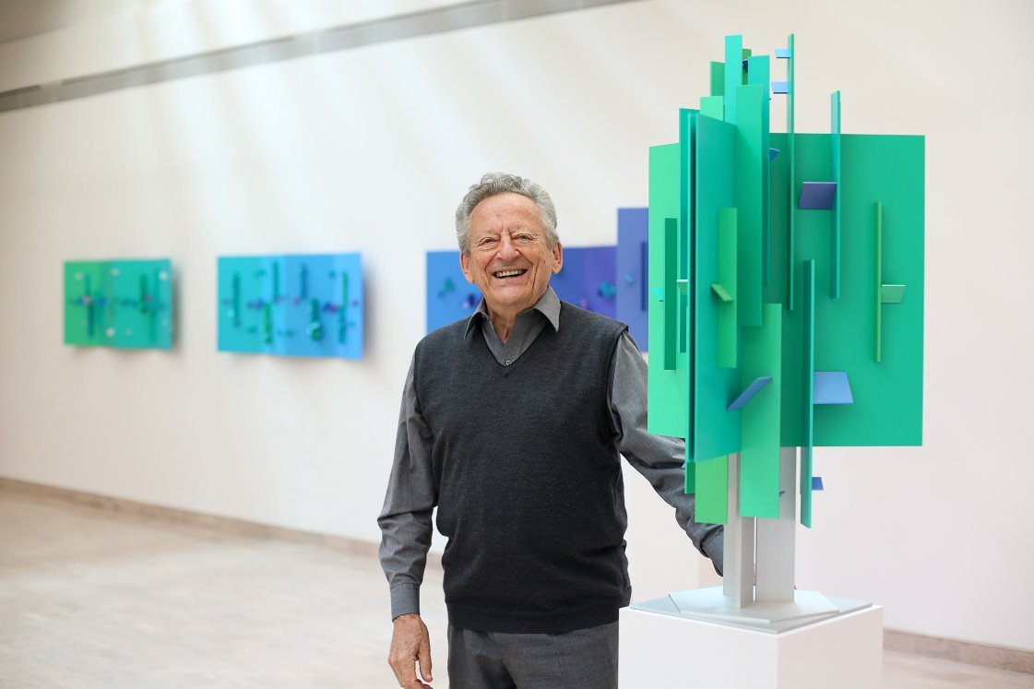
Eli Bornstein avec l’un de ses reliefs structuristes dans l’exposition An Art at the Mercy of Light: Recent Works by Eli Bornstein (Un art à la merci de la lumière : œuvres récentes d’Eli Bornstein) présentée à la Mendel Art Gallery, Saskatoon, 2013.

Slide 13
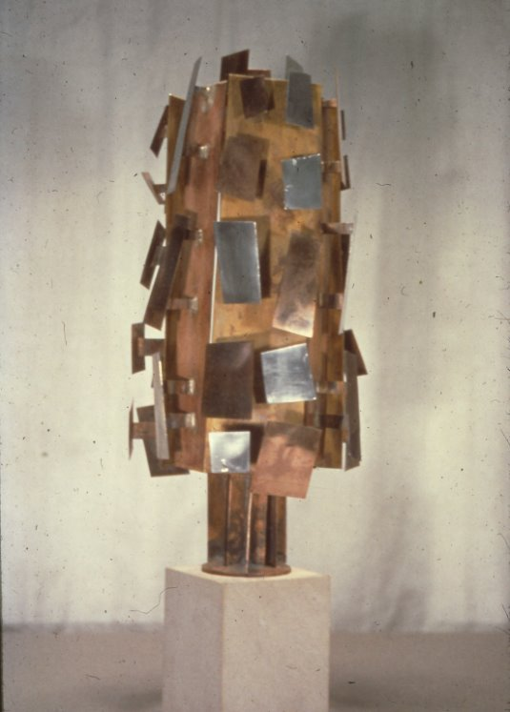
ACTIVITÉ D’APPRENTISSAGE N° 1
Eli Bornstein, Growth Motif Construction No. 3 (Construction d’un motif de croissance nº 3), 1956. Cette œuvre illustre la transition de Bornstein vers la production de constructions métalliques ouvertes.

Slide 14
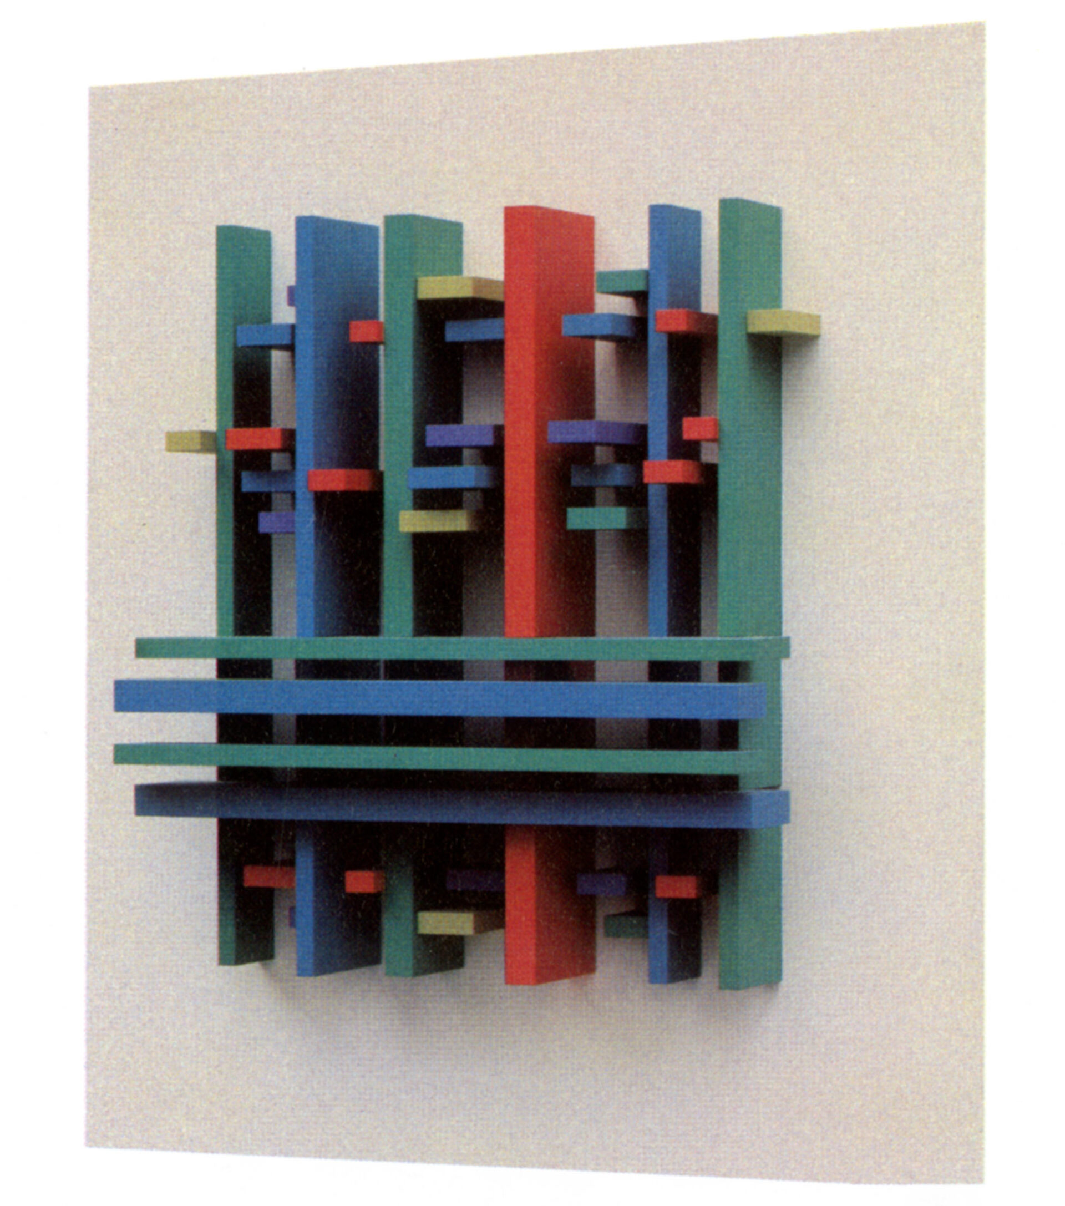
ACTIVITÉ D’APPRENTISSAGE N° 1
Eli Bornstein, Structurist Relief No. 3-1 (Relief structuriste nº 3-1), de la série Canoe Lake (Lac Canoe), 1964. Cette œuvre est conçue au cours d’un voyage d’été dans le parc Algonquin, en Ontario.

Slide 15
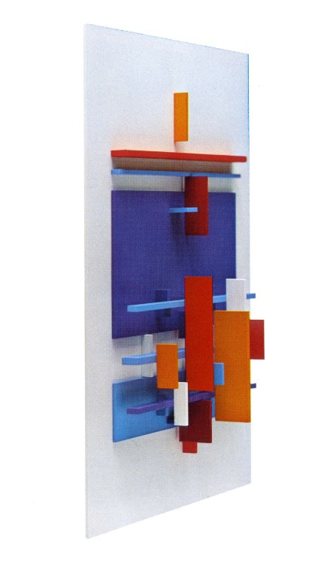
ACTIVITÉ D’APPRENTISSAGE N° 1
Eli Bornstein, Structurist Relief No. 2 (Relief structuriste nº 2), 1966. Le relief structuriste est conçu pour être vu sous plusieurs angles.

Slide 16
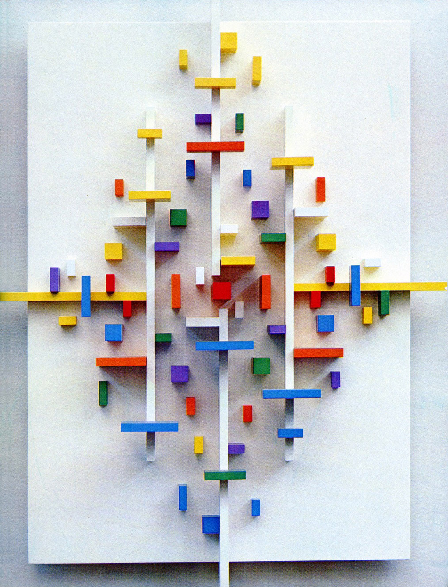
ACTIVITÉ D’APPRENTISSAGE N° 1
Eli Bornstein, Structurist Relief No. 1 (Relief structuriste nº 1), 1965. Au milieu des années 1960, Bornstein compose des reliefs en assemblant des pièces plus fines et aux formes plus variées.

Slide 17
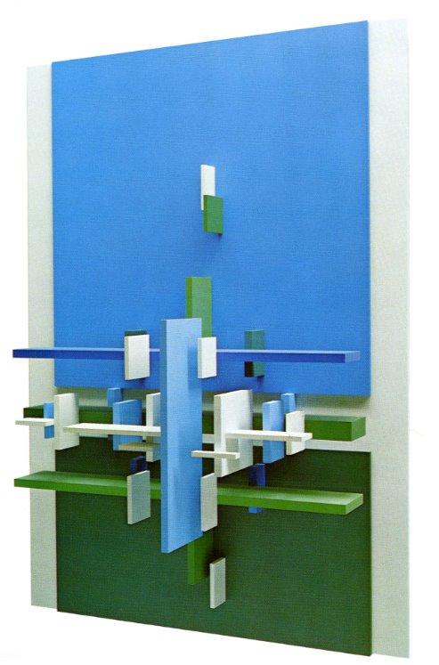
ACTIVITÉ D’APPRENTISSAGE N° 1
Eli Bornstein, Structurist Relief No. 3 (Relief structuriste nº 3), de la série Sea (Mer), 1966-1967. Bornstein crée la série Mer pendant un séjour d’un an à proximité de Big Sur, en Californie.

Slide 18
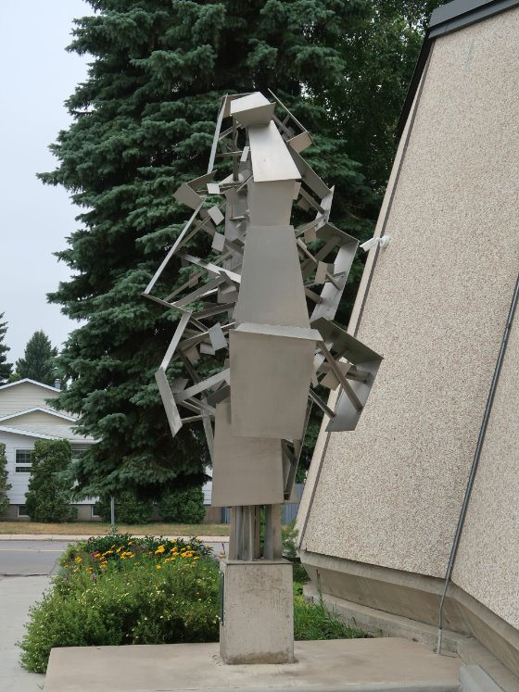
ACTIVITÉ D’APPRENTISSAGE N° 1
Eli Bornstein, Aluminum Construction [Tree of Knowledge] (Construction en aluminium [Arbre de la connaissance]), 1956. Première œuvre d’art public abstraite à Saskatoon, cette sculpture est critiquée lors de son dévoilement.

Slide 19
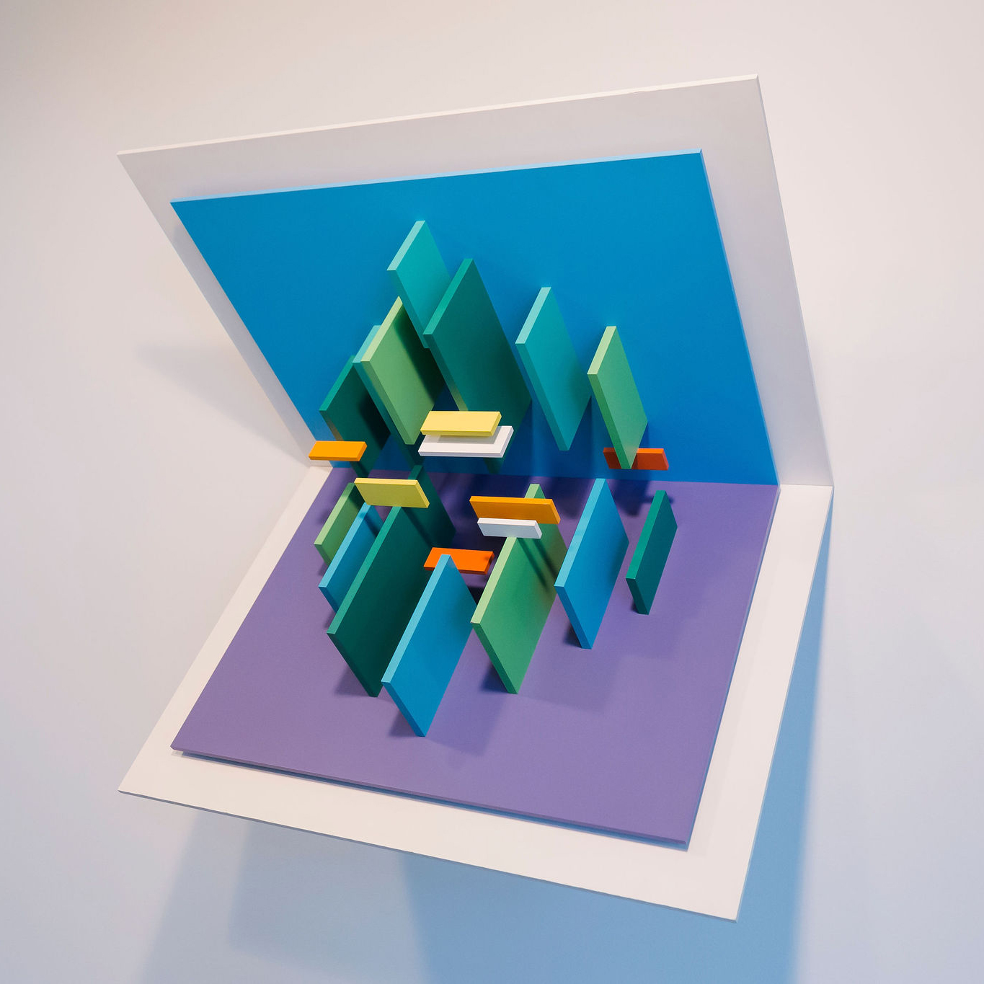
ACTIVITÉ D’APPRENTISSAGE N° 2
Eli Bornstein, Double Plane Structurist Relief No. 3 (Relief structuriste à double plan nº 3), 1967-1969. Pour cette œuvre, Bornstein expérimente en pliant le plan de l’œuvre en deux selon un angle de 90 degrés.

Slide 20
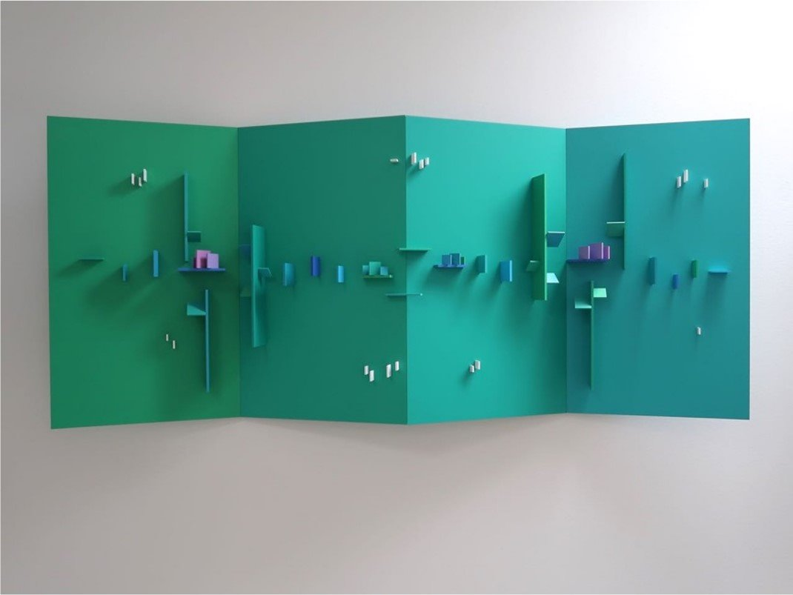
ACTIVITÉ D’APPRENTISSAGE N° 2
Eli Bornstein, Quadriplane Structurist Relief No. 1 (Relief structuriste quadriplan nº 1), série River-Screen (Écran de rivière), 1989-1996. Bornstein emploie souvent des couleurs vives pour évoquer des phénomènes observés dans la nature.

Slide 21
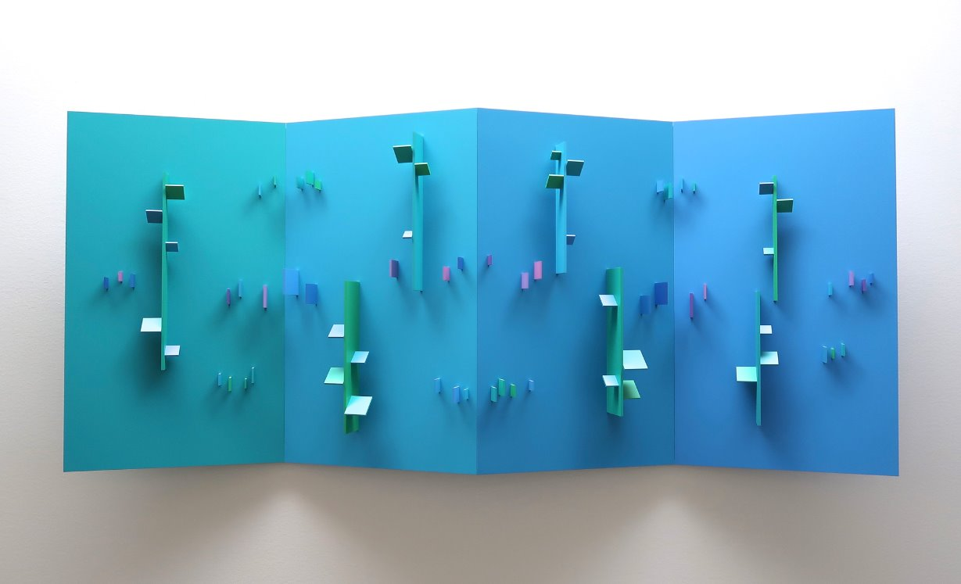
ACTIVITÉ D’APPRENTISSAGE N° 2
Eli Bornstein, Quadriplane Structurist Relief No. 2 (Relief structuriste quadriplan nº 2), série River-Screen (Écran de rivière), 1989-1996. Cette série capture admirablement le cycle des jours et des nuits, par l’usage de tons bleus et verts.

Slide 22
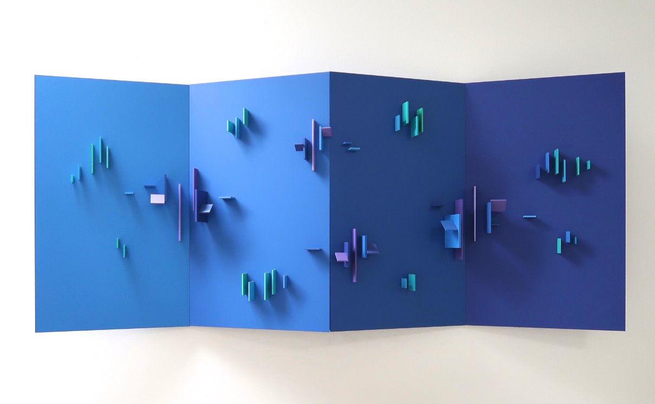
ACTIVITÉ D’APPRENTISSAGE N° 2
Eli Bornstein, Quadriplane Structurist Relief No. 3 (Relief structuriste quadriplan nº 3), série River-Screen (Écran de rivière), 1989-1996. Bornstein prend grand soin d’éclairer ses pièces de manière spécifique, considérant que l’éclairage fait partie de l’expérience de l’œuvre.

Slide 23
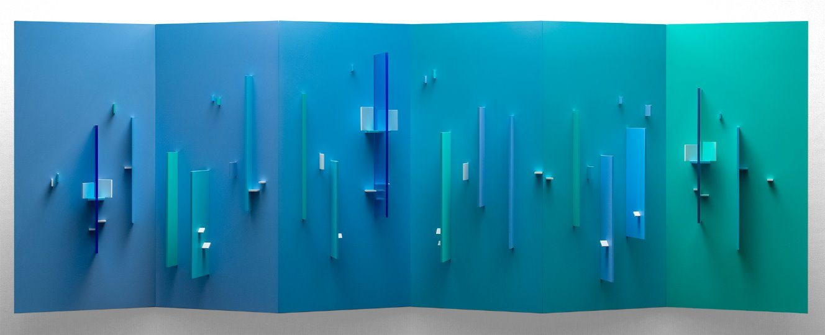
ACTIVITÉ D’APPRENTISSAGE N° 2
Eli Bornstein, Hexaplane Structurist Relief No. 2 (Relief structuriste hexaplan nº 2), de la série Arctic (Arctique), 1995-1998. Les reliefs de la série Arctique de Bornstein comptent parmi ses œuvres les plus sublimes.

Slide 24
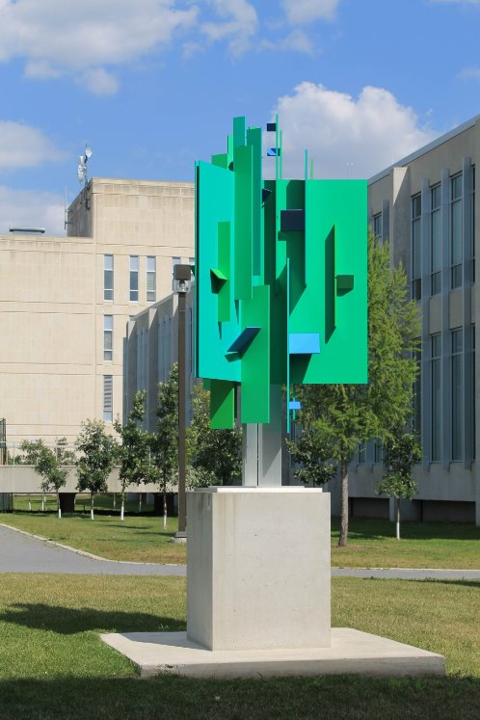
EXERCICE SOMMATIF
Eli Bornstein, Tripart Hexaplane Construction No. 2 (Construction hexaplane en trois parties nº 2), 2002-2006. Au début des années 2000, Bornstein détache ses reliefs du mur pour en faire des structures autonomes.

Slide 25
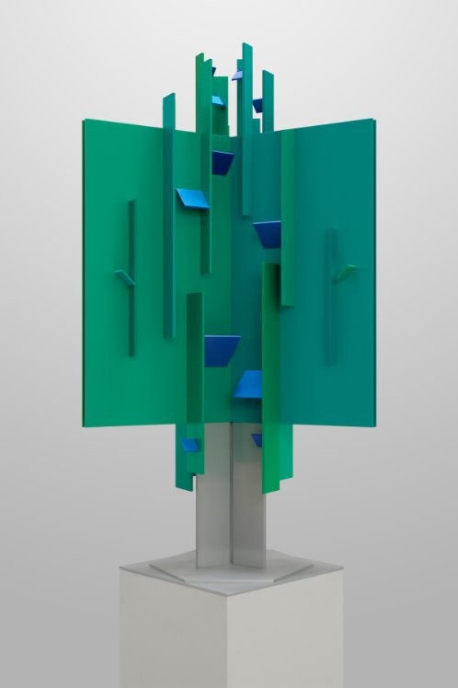
EXERCICE SOMMATIF
Eli Bornstein, Tripart Hexaplane Construction No. 2 (Construction hexaplane en trois parties nº 2), maquette, 2002-2006. Tout au long de sa carrière, Bornstein conçoit des maquettes en planification de ses œuvres de grand format.

Slide 26
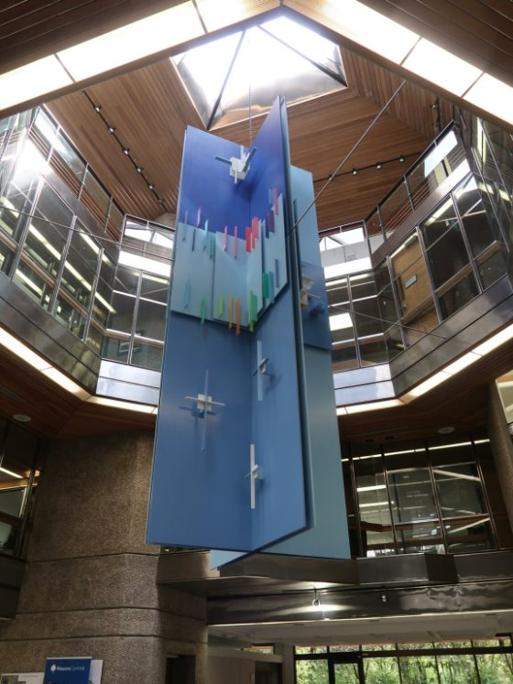
EXERCICE SOMMATIF
Eli Bornstein, Four Part Vertical Double Plane Structurist Relief (Relief structuriste à double plan vertical en quatre parties), de la série Winter Sky (Ciel d’hiver), 1980-1983. À ce jour, cette œuvre est la plus imposante réalisée par Bornstein

Slide 27
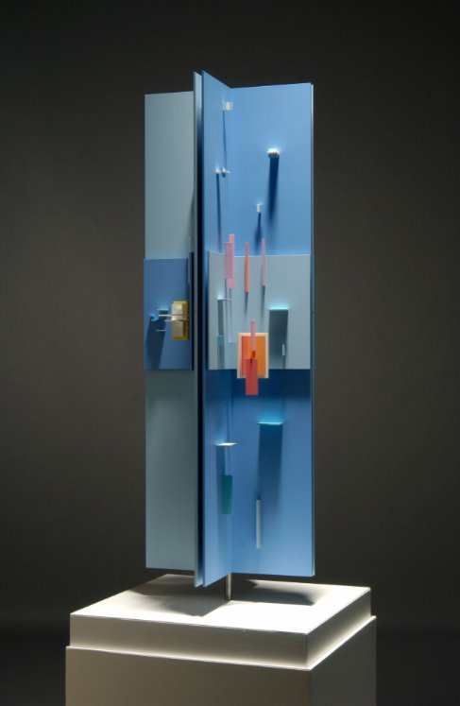
EXERCICE SOMMATIF
Vue A de Four Part Vertical Double Plane Structurist Relief Nos. 14–17 (Relief structuriste à double plan vertical en quatre parties n^{os} 14-17), de la série Winter Sky (Ciel d’hiver), 1980-1983. Comme son titre l’indique, cette œuvre est un hommage aux hivers des Prairies canadiennes

Slide 28
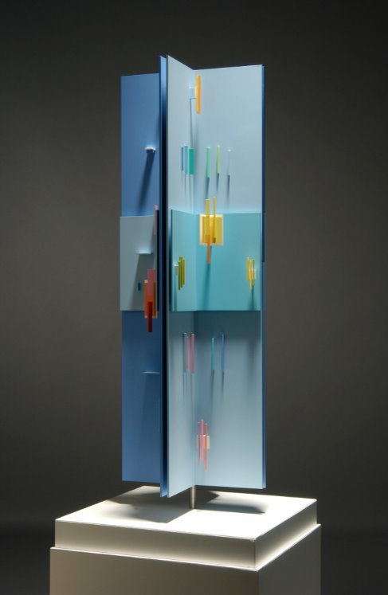
EXERCICE SOMMATIF
Vue B de Four Part Vertical Double Plane Structurist Relief Nos. 14–17 (Relief structuriste à double plan vertical en quatre parties n^{os} 14-17), de la série Winter Sky (Ciel d’hiver), 1980-1983. Bornstein mélange lui-même la plupart des couleurs utilisées pour peindre ses reliefs.

Slide 29
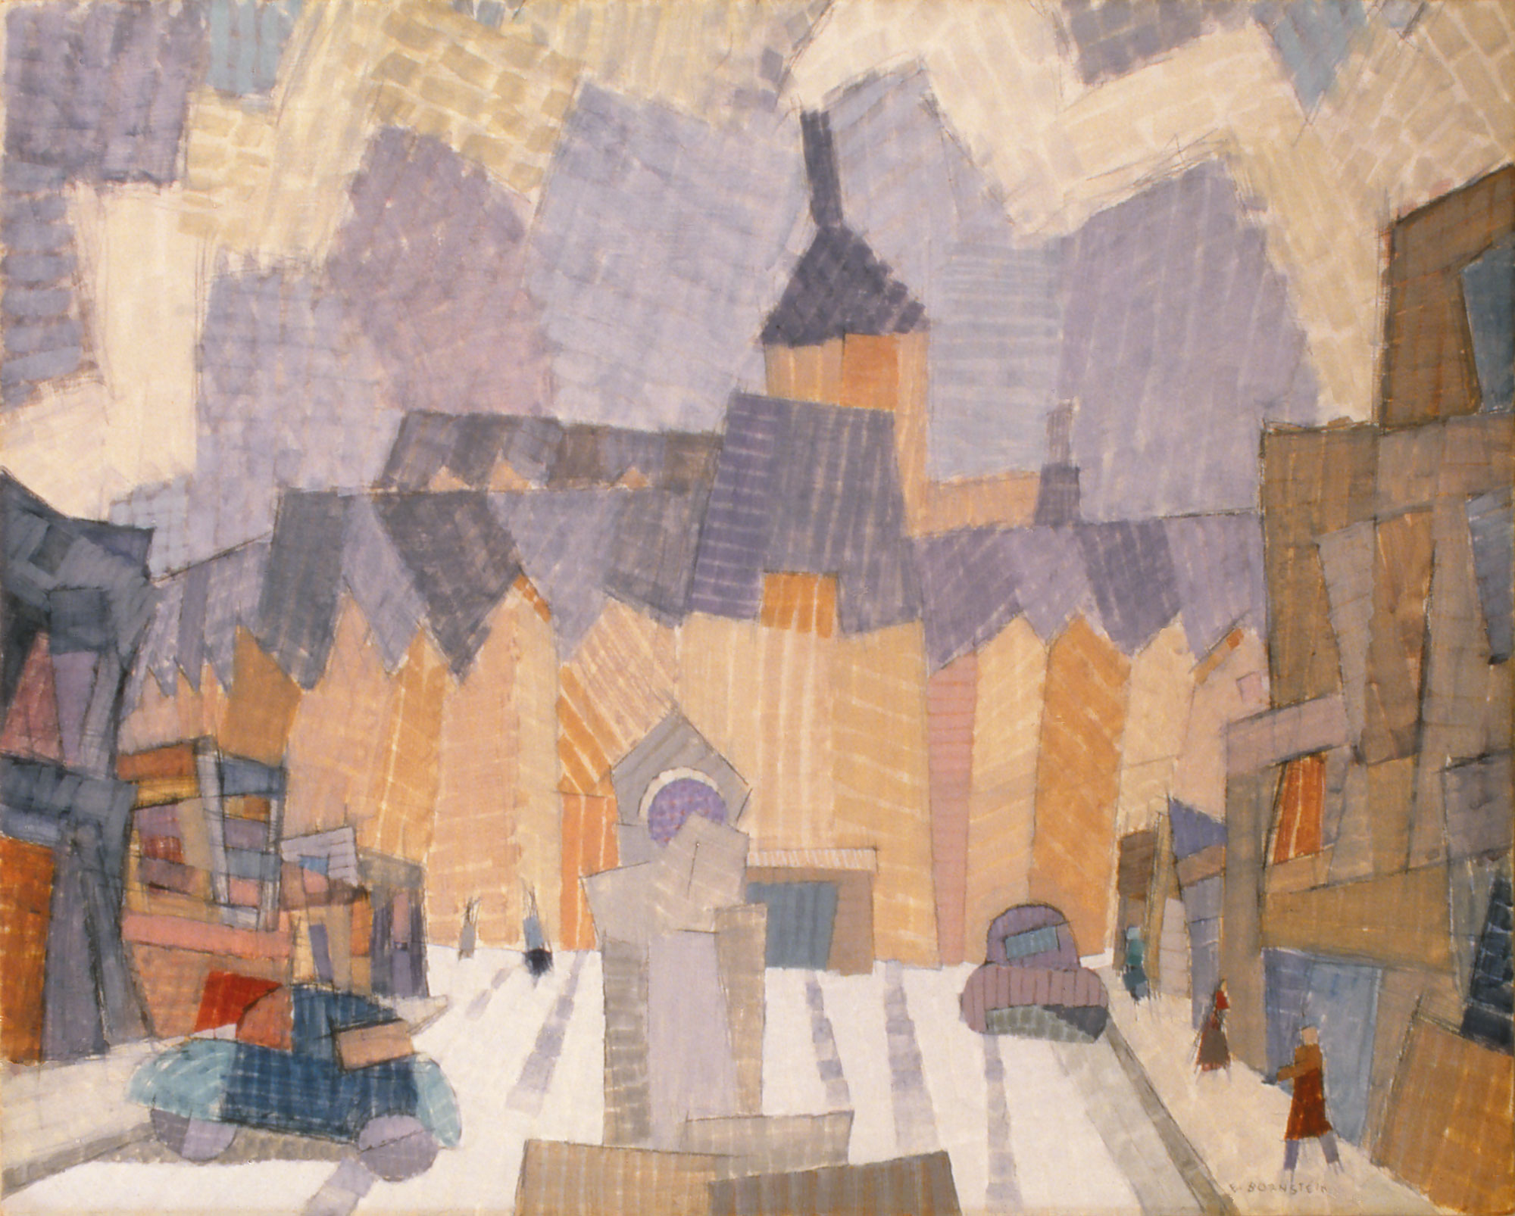
Eli Bornstein, Saskatoon, 1954. Cette peinture, entre abstraction et figuration, représente le Bessborough, un grand hôtel situé dans le centre-ville de Saskatoon.

Slide 30
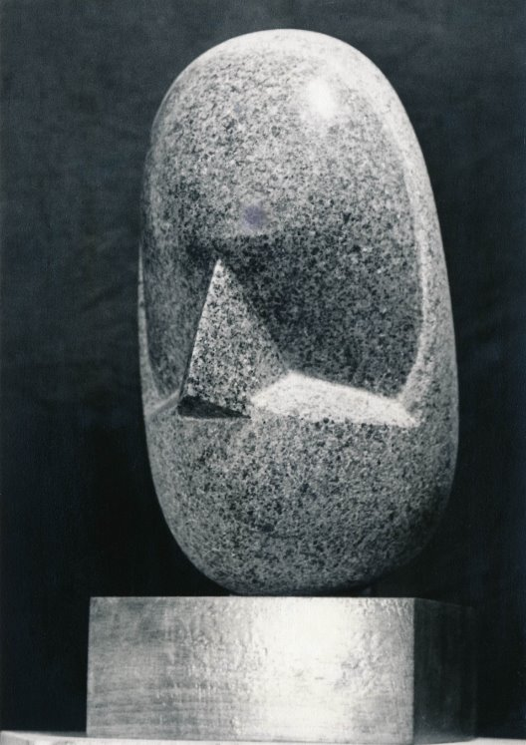
Eli Bornstein, Shelomo, 1949-1956.
Bornstein s’inspire de l’œuvre de Constantin Brânçusi dans la création de certaines de ses premières sculptures.

Slide 31
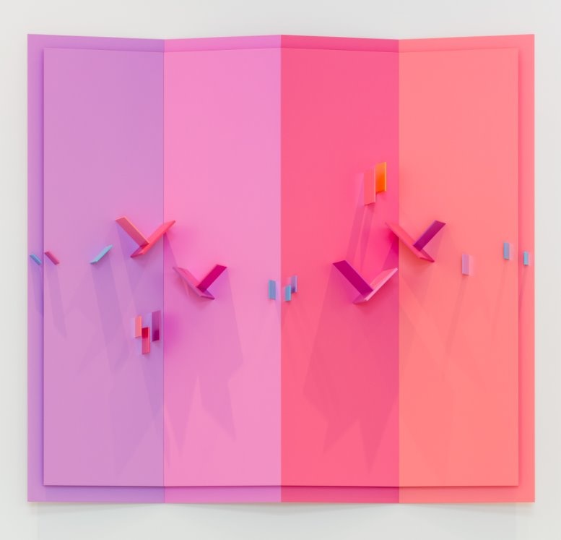
Eli Bornstein, Quadriplane Structurist Relief No. 15-II (Relief structuriste quadriplan nº 15-II), 2016-2017. Dans ce relief, les roses et les oranges vibrants évoquent le coucher du soleil.

Slide 32
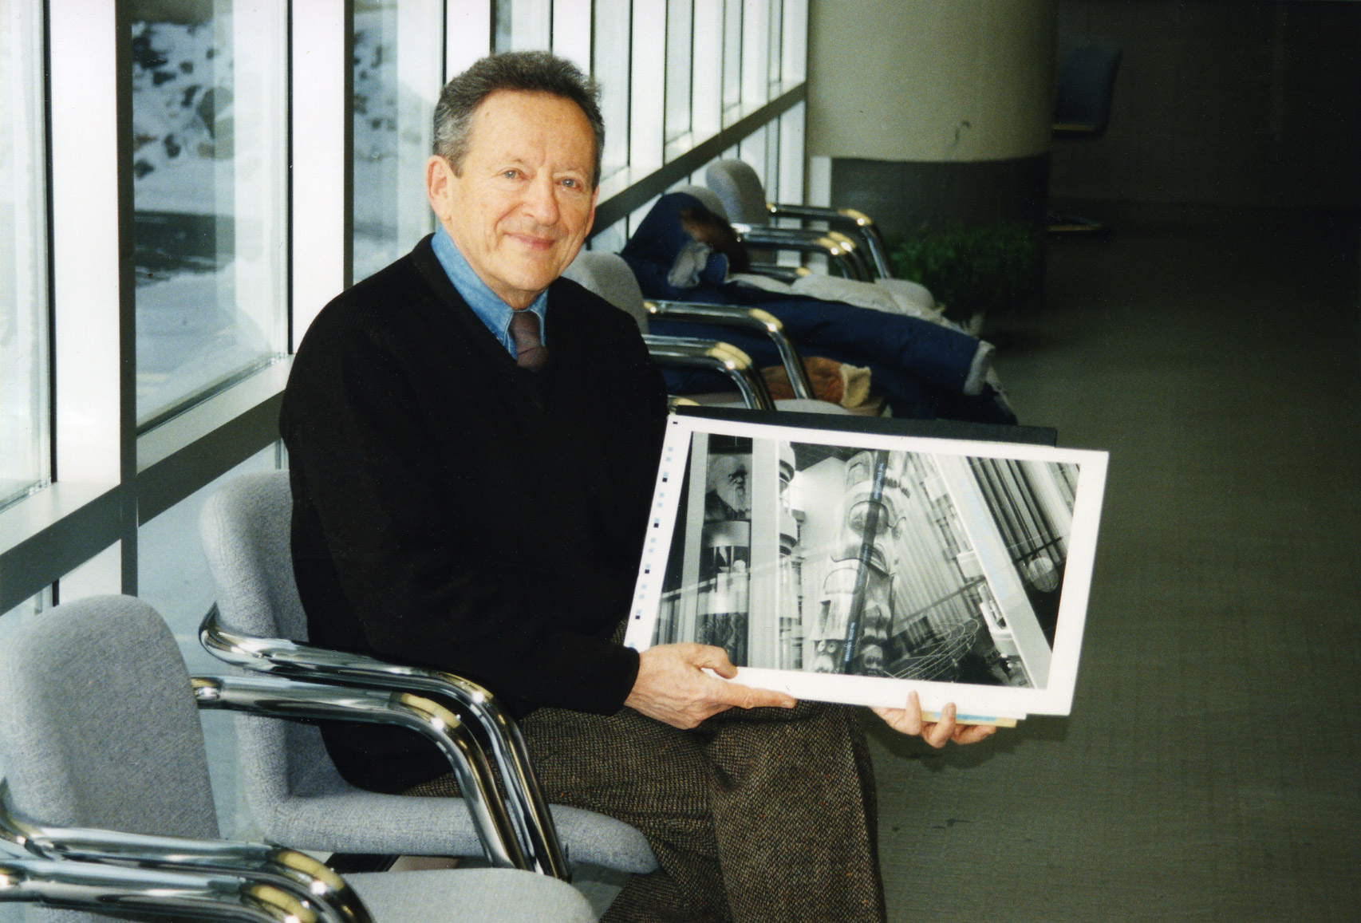
Eli Bornstein avec l’épreuve de la couverture du numéro de 1997-1998 de la revue The Structurist qu’il a fondée en 1960.

Slide 33
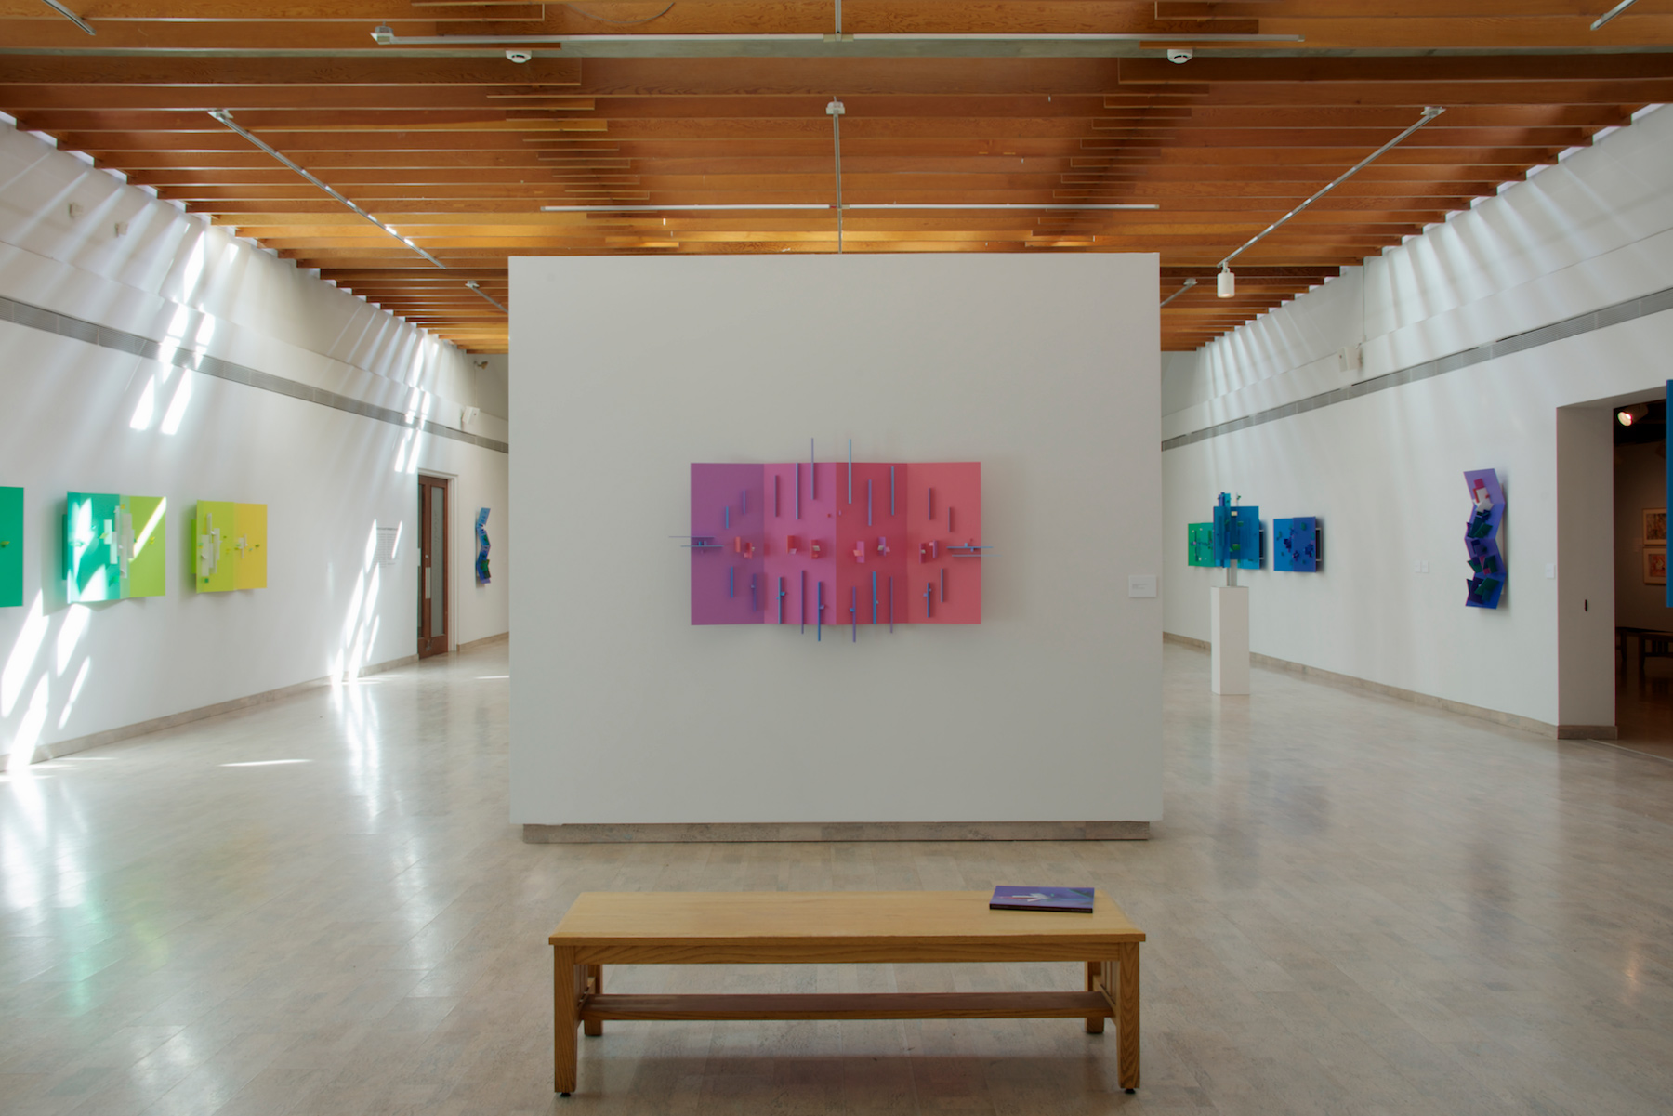
Vue d’installation de l’exposition An Art at the Mercy of Light: Recent Works by Eli Bornstein (Un art à la merci de la lumière : œuvres récentes d’Eli Bornstein) présentée à la Mendel Art Gallery, Saskatoon, 2013.

